Slide 1
Генетика и эволюция

Slide 2
Развеиваем кошмар Дженкина

Slide 3
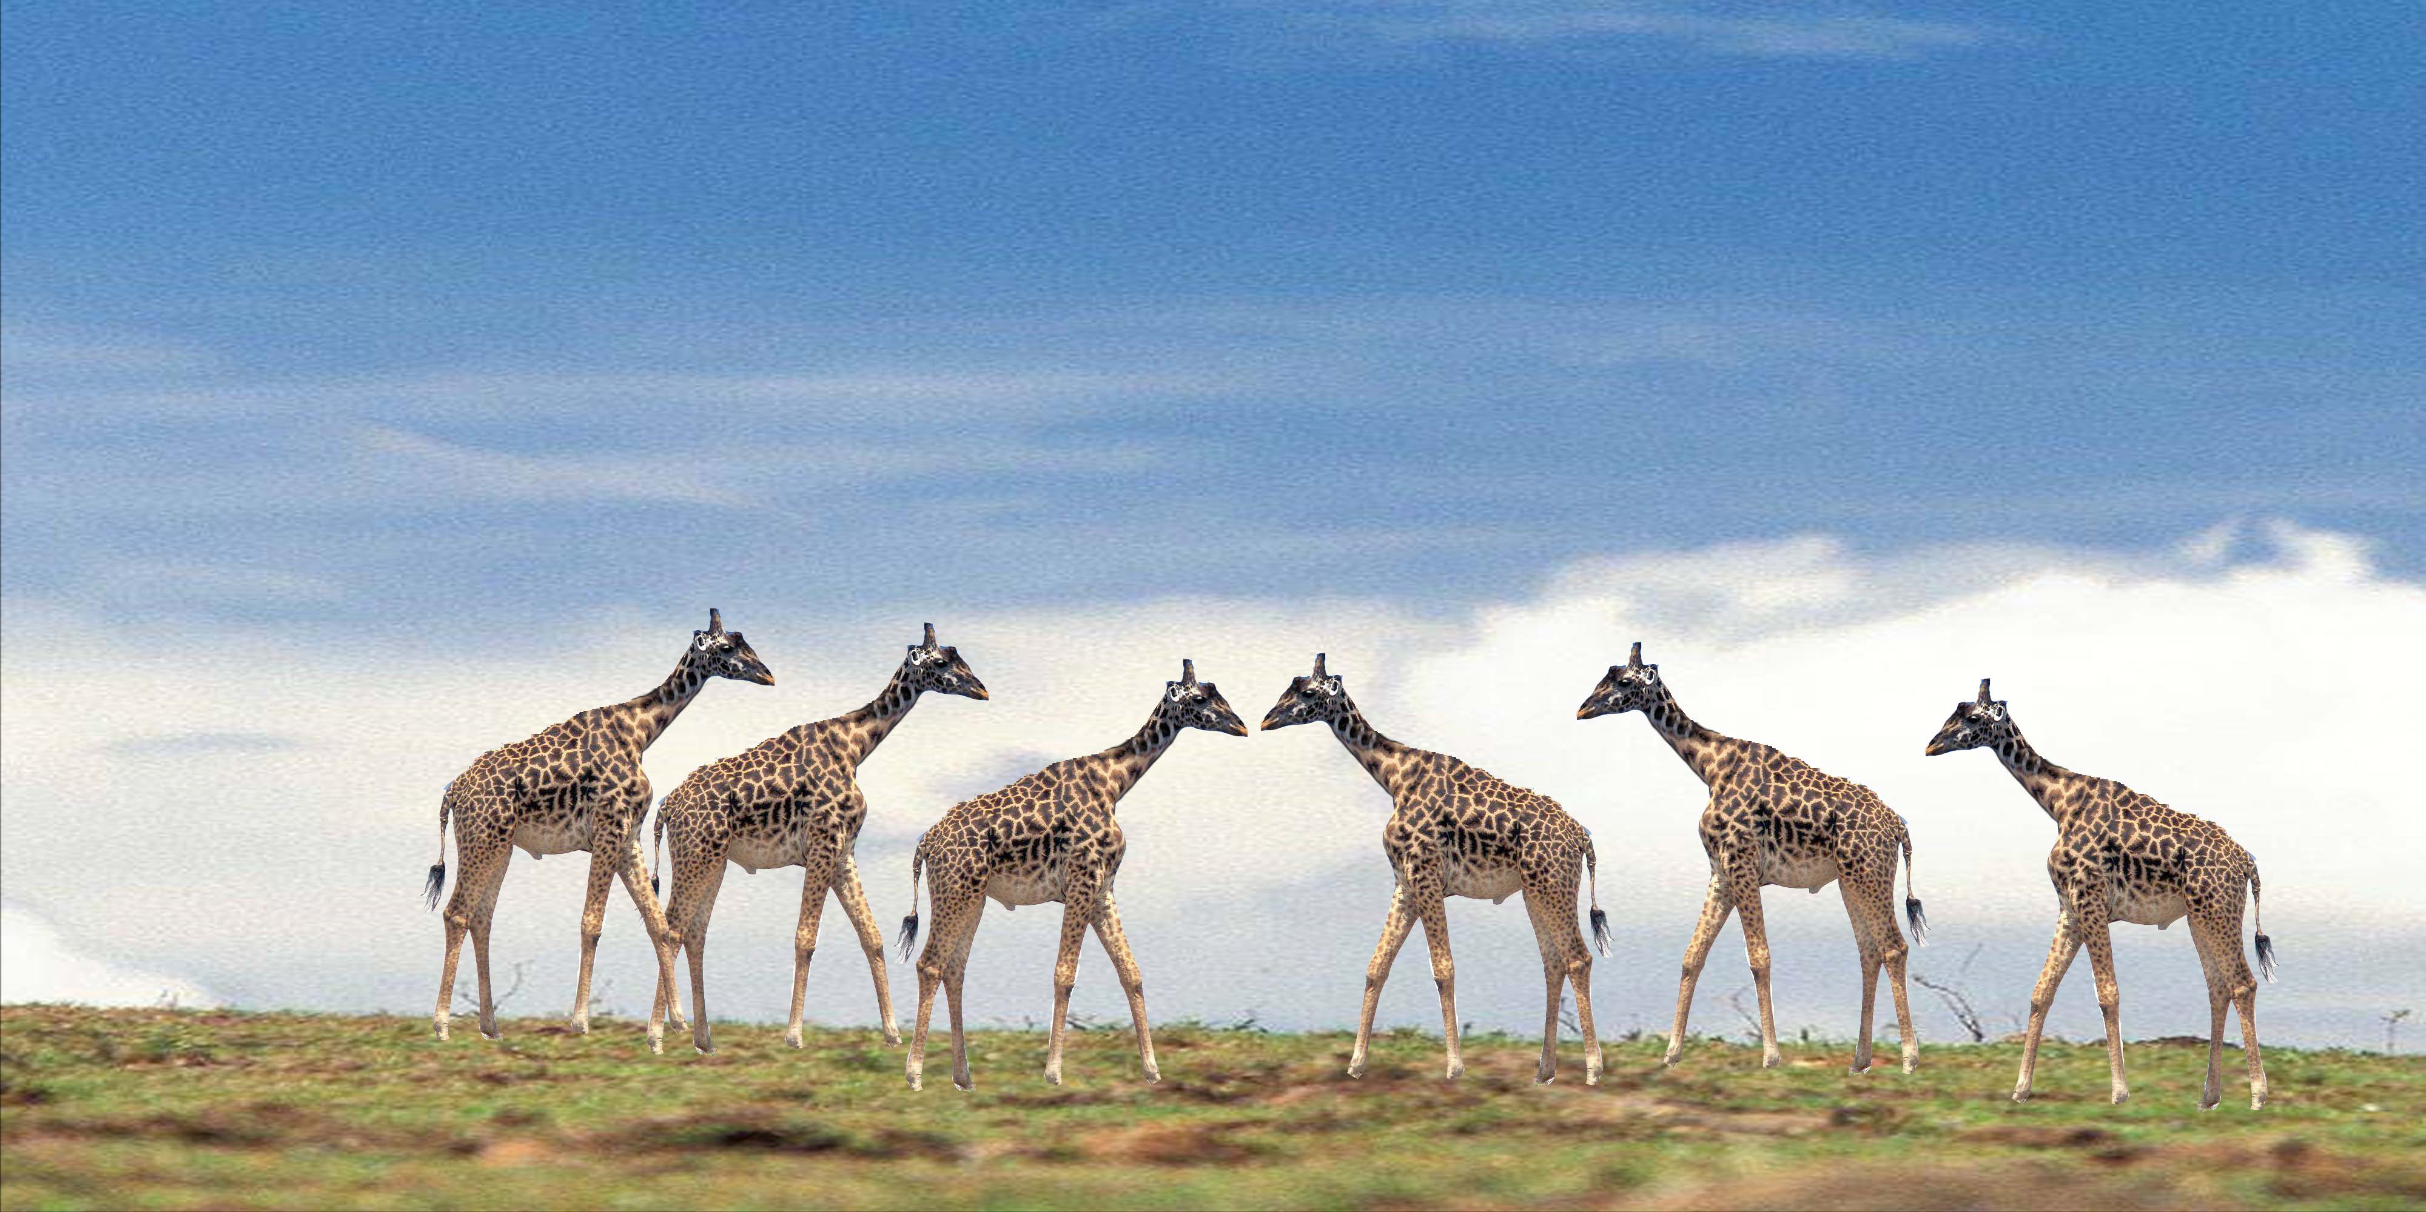
N – нормальная аллель, отвечает за короткую шею
NN
NN
NN
NN
NN
NN

Slide 4
Откуда взялась мутантная особь?
N – нормальная аллель, отвечает за короткую шею
n - дефектная аллель, отвечает за длинную шею
Мутантная особь
NN
NN
NN
Nn
NN
NN

Slide 5
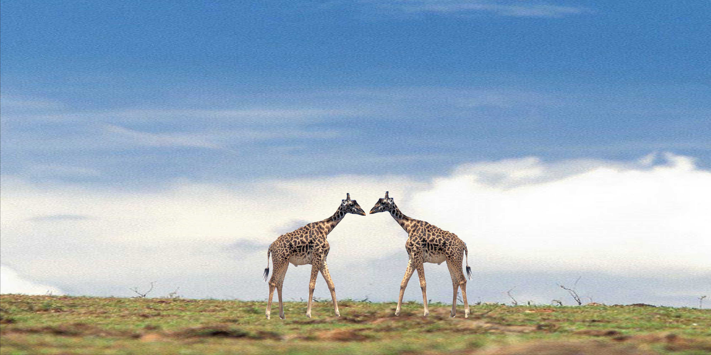
NN
Nn
N
N
N
N
N
N
n
n
Потомки
NN и Nn
Все с короткой шеей

Slide 6
Много поколений спустя
Носители мутации (гетерозиготы)
NN
NN
Nn
Nn
NN
Nn

Slide 7
Nn
Nn
N
N
n
n
N
N
n
n
 | N | n
N | NN | Nn
n | Nn | nn
C вероятностью 1/4 …

Slide 8
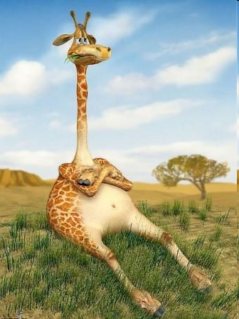
nn

Slide 9
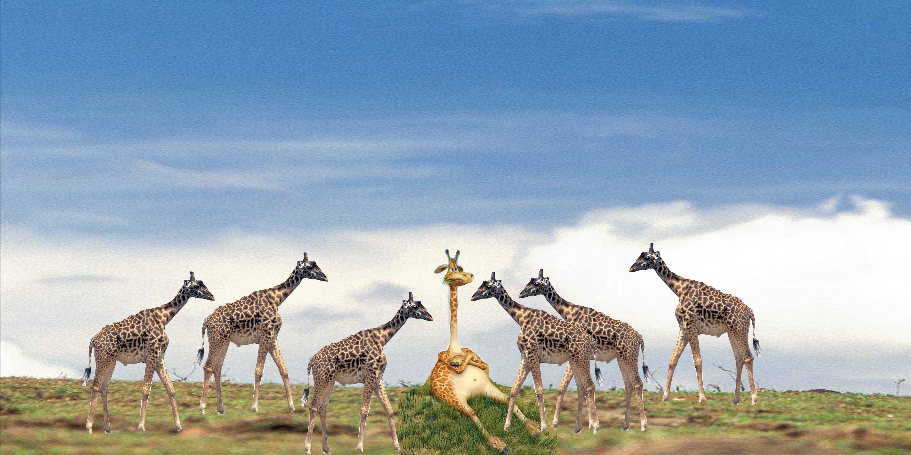
nn
NN
Nn
NN
Nn
Nn
NN
В потомстве будут особи как с короткими шеями,
так и с длинными

Slide 10
Основы популяционной генетики

Slide 11
Популяции с точки зрения генетики

Slide 12
Изменчивость организмов

Slide 13
Формы изменчивости
Модификационная
Наследственная
  Комбинаторная
  Мутационная. Мута́ция (лат. mutatio — изменение) — стойкое (то есть такое, которое может быть унаследовано потомками данной клетки или организма) изменение генотипа, происходящее под влиянием внешней или внутренней среды.
    Генные мутации
    Хромосомные мутации
    Геномные мутации

Slide 14
Частота аллели
Если организм гаплоидный, то в его клетках находится только одна аллель.
Вопрос: Пусть в популяции гаплоидного организма 1000 особей. Из них 10 особей имеют рецессивную аллель (а). Сколько особей имеет доминантную аллель?
А если в популяции N особей?

Slide 15
Частота аллели
Если организм диплоидный, то в его генотипе представлено две аллели.
Возможные варианты: AA, Aa, aa
Вопрос: Если в популяции из 1000 особей все особи гомозиготны по доминантной аллели, то сколько аллелей представлено в популяции?

Slide 16
Частота аллели
Вопрос: Если в популяции из 1000 особей все особи гомозиготны по рецессивной аллели, то сколько аллелей представлено в популяции?

Slide 17
Частота аллели
Вопрос: Если в популяции из 1000 особей все особи гетерозиготны, то сколько доминантных и рецессивных аллелей представлено в популяции?

Slide 18
Частота аллели
Вопрос: Если в популяции из 1000 особей есть и гомозиготные, и гетерозиготные особи, то сколько доминантных и рецессивных аллелей представлено в популяции?

Slide 19

Частота аллели
Частота доминантной аллели (p)
Частота рецессивной аллели (q)

Slide 20
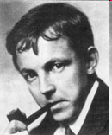
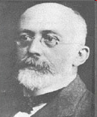
Закон Харди-Вайнберга
Годфри Харолд ХАРДИ
1877–1947
Вильгельм ВАЙНБЕРГ
1862-1937
Частота аллеля в популяции остается постоянной

Slide 21

Частота генотипов

Slide 22
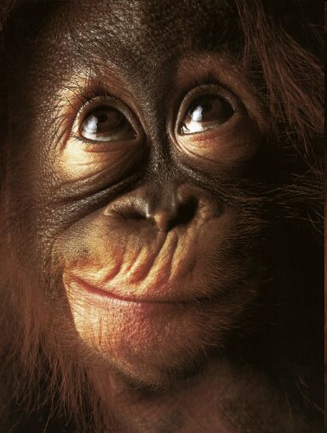
Ага! Значит все-таки
Ничегошеньки не меняется!
Нет эволюции

Slide 23
Закон Х-В справедлив если выполняются следующие условия:
Популяция достаточно большая
Полная панмиксия
Нет иммиграции и эмиграции
Не происходит новых мутаций в том же локусе (не появляется новых аллелей)
Особи всех генотипов имеют одинаковую жизнеспособность (нет естественного отбора).

Slide 24
Нарушение условий закона Харди-Вайнберга приводит к тому, что частоты аллелей изменяются.

Slide 25
Устойчивое смещение частоты аллеля в популяции называется
Элементарным эволюционным событием

Slide 26
Наиболее важные причины смещения частот аллелей
Естественный отбор (движущий, дизруптивный, стабилизирующий)
Бутылочное горлышко, эффект основателя, дрейф генов

Slide 27
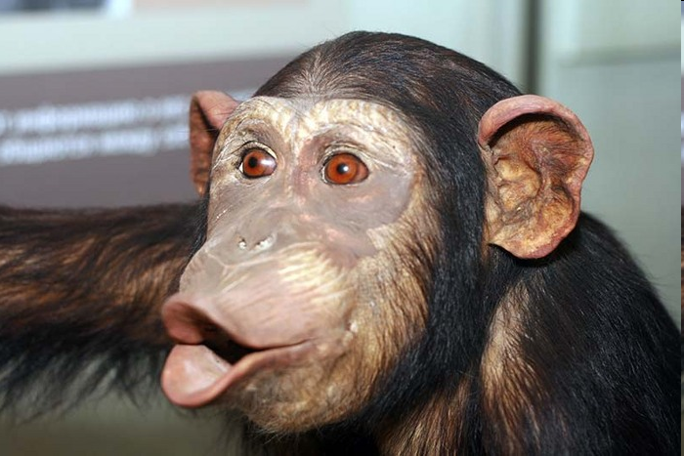
Yes!
Эволюция идет!
Продолжение
Следует!

